Slide 1
Безопасность в сети Интернет

Slide 2
Интернет может быть прекрасным и полезным средством для обучения, отдыха или общения с друзьями. Но – как и реальный мир – Сеть тоже может быть опасна: в ней появились своя преступность, хулиганство, вредительство и прочие малоприятные явления. В последнее время в Интернете появляется много материалов агрессивного и социально опасного содержания.

Slide 3
Основные угрозы безопасности в сети Интернет
Злоупотребление общим доступом к файлам
Несанкционированный обмен музыкой, видео и другими файлами может быть незаконным или повлечь загрузку вредоносных программ.
Киберхулиганы
И дети, и взрослые могут использовать Интернет, чтобы изводить или запугивать других людей.
Неприличный контент
Велика вероятность того, что вы можете столкнуться с нежелательной информацией (фото, видео и т.п.).
Вторжение в частную жизнь
Заполняя различные формы в Интернете, можете оставить конфиденциальные сведения о себе или своей семье.
Хищники
Эти люди используют Интернет для того, чтобы заманить детей на личную встречу.

Slide 4
Основные Способы мошенничества
Фишинг
Сообщения электрон- ной почты, отправленные преступниками, чтобы обманом вынудить вас посетить поддельные веб-узлы и предоставить личные сведения
Нежелательная почта
Нежелательные сообщения электронной почты, мгновенные сообщения и другие виды коммуникации
Кража идентифика-ционных сведений
Преступление, связанное с похищением личных сведений и получением доступа к наличным деньгам или кредиту
Мистификация
Сообщения электронной почты, отправленные, чтобы обманом вынудить пользователя отдать деньги

Slide 5
Основные угрозы безопасности компьютера
Вирусы и программы-черви
Программы, проникающие в компьютер для копирования, повреждения или уничтожения данных.
Программы-трояны
Вирусы, имитирующие полезные программы для уничтожения данных, повреждения компьютера и похищения личных сведений.
Программы-шпионы
Программы, отслеживающие ваши действия в Интернете или отображающие навязчивую рекламу.

Slide 6
Правила безопасного использования Интернета
Установи на компьютер оригинальную версию операционной системы
2. Пользуйся интернетом только с установленной на компьютере антивирусной программой

Slide 7
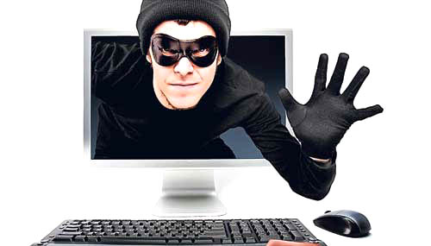
Правила безопасного использования Интернета
3. Будь внимателен и осторожен со своими личными данными
4. Скачивай программы только с официальных сайтов

Slide 8
Правила безопасного использования Интернета
5. Операционная система
должна иметь последние
обновления по безопасности
6. Думайте, прежде чем
щёлкать по ссылке

Slide 9
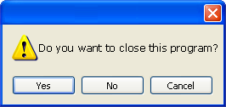
Правила безопасного использования Интернета
7. Закрывайте всплывающие окна только щелчком по красной кнопке (Х)
8. Будь осторожен при оплате через интернет

Slide 10
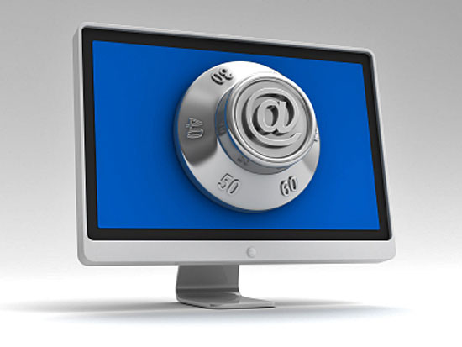
Правила безопасного использования Интернета
9. Не используй простые
пароли
10. Архивируйте свои
файлы

Slide 11
Рекомендации по безопасности
Работать в Интернете с ограниченными правами пользователя.
Не сохранять пароли на компьютере.
Внимательно читать, прежде чем заполнять формы на сайтах.
Не публиковать свой номер телефона и адрес в соц. сетях, чатах.
Не размещайте в Интернете информацию, которую вы не хотите видеть публичной.
Выработайте линию поведения в Интернете, снижающую риски. Относитесь к другим так, как хотите, чтобы относились к вам.
Никогда не отправляйтесь на личную встречу с «другом» из Интернета.
Не присваивайте вещи, не платя за них (в основном это касается условно-бесплатного программного обеспечения).
Защищайте личную жизнь и личную информацию других пользователей. Не публикуйте в Сети чей-либо адрес E-mail, фото, адрес проживания без разрешения владельца. Вместо этого можно использоваться опцию «Отправить по электронной почте». Не используйте без разрешения чужой пароль.
Не выкладывайте в Сети фото- и видеофайлы с изображениями жестокого обращения со сверстниками.
Доверяйте своей интуиции. То, что содержится в Интернете, не всегда правда.
Учитесь отличать надежные источники информации от ненадежных и проверять информацию, которую вы находят в Интернете.

Slide 12
Использованные источники
http://disgorge-mex.com/page/3/?s=Google
http://www.shanghaiit.org/uploadfile/2013/0201/20130201043655697.jpg
http://www.lawpro.vn/data/data/anh-tin-tuc/tu-van-dau-tu-du-an-vien-thong.jpg
http://www.ifap.ru/library/book099.pdf
http://gov.cap.ru/HOME/556/2011/baneri/modernizatsiya/online-learning.jpg
http://omsk.doski.ru/i/71/12/711257.png
http://www.stellamarisservices.com/_inc/data1/images/webdevelopment4.jpg
http://uh.ru/files/a/3/2344/images/inter.jpg
http://akak.ru/steps/pictures/000/048/470_large.jpg
http://s4.live4fun.ru/pictures/s3img_266079796_3737_1.jpg
http://rumman.ru/pravila-bezopasnogo-polzovaniya-internetom/
http://storage.surfingbird.ru/s/13/5/2/14/r2_cTDd55100_220_406455d.jpg
http://www.giga.de/macnews/wp-content/uploads/2011/04/software-update-icon.jpg
http://surfaceadvice.com/wp-content/uploads/2012/12/Windows-RT-Update.jpg
http://user-life.ru/internet/osnovnye-pravila-bezopasnosti-v-internete.html
http://www.myshared.ru/slide/475867/

